Slide 1
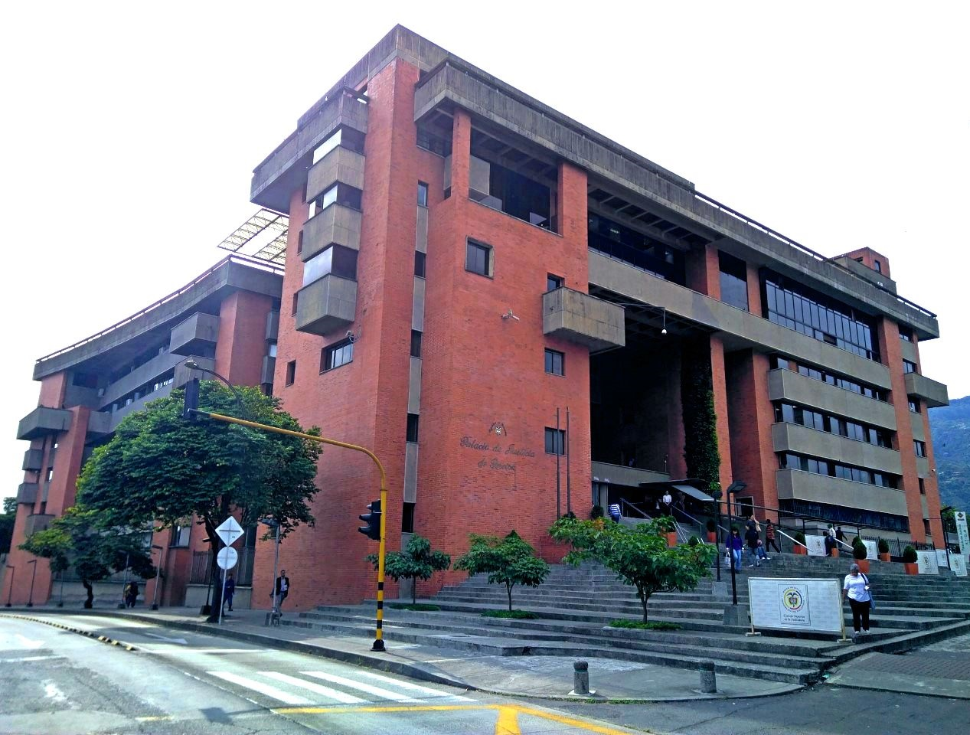
GUIA DE BUENAS PRACTICAS AMBIENTALES PEREIRA RISARALDA

Slide 2
Objetivos de Desarrollo Sostenible

Slide 3
SISTEMA DE GESTIÓN AMBIENTAL
OBJETIVOS
Conservar y aprovechar de manera racional y eficiente los recursos naturales utilizados por la entidad, en especial el uso del papel, el agua y la energía.
Prevenir la contaminación ambiental potencial generada por las actividades administrativas y judiciales.
Gestionar ambientalmente los residuos sólidos generados.
Garantizar el oportuno y eficaz cumplimiento de la legislación ambiental aplicable a las actividades administrativas y laborales.
Propiciar un ambiente de trabajo seguro y saludable para los empleados y funcionarios judiciales.
Garantizar la aplicación eficaz y verificable de un sistema de gestión ambiental con el fin de lograr mejoras continuas en el desempeño ambiental.
Internalizar en los miembros de la entidad los objetivos y metas ambientales
Cumplir oportunamente con la legislación ambiental aplicable a las actividades que genere la organización.
Mejorar continuamente el Sistema Integrado de Gestión y Control de la Calidad y del Medio Ambiente “SIGCMA

Slide 4
ACUERDO PSAA14-10160
Capitulo I
Criterios Ambientales
Capitulo II
Consumo de Papel
Capitulo III
Gestión Emisiones Atmosféricas
Capitulo IV
Ahorro y Eficiencia del agua
Capitulo V
Ahorro y Eficiencia Energía
Capitulo VI
Gestión Residuos Solidos
SISTEMA DE GESTIÓN AMBIENTAL
FIN

Slide 5
CAPITULO I. CRITERIOS AMBIENTALES EN BIENES Y SERVICIOS
Compras verdes
Obras civiles
Materiales de oficina y equipos de cómputo
Mantenimiento preventivo y correctivo
Vehículo
Eléctrico
Aseo para las sedes judiciales
Combustible

Slide 6
CAPITULO II. PROGRAMA DE CONTROL AL CONSUMO DE PAPEL
Reducción
Reutilización
Sustitución

Slide 7
CAPITULO III. GESTIÓN DE EMISIONES ATMOSFERICAS
Adecuación de bicicleteros
Utilización compartida de vehículos
Áreas verdes

Slide 8
CAPITULO IV. AHORRO Y USO EFICIENTE DEL AGUA
Reúso del agua
Control al consumo del agua
Sanitarios ecológicos
Llaves o grifos ahorradores

Slide 9
CAPITULO V. AHORRO Y USO EFICIENTE DE LA ENERGÍA
Sustitución por luz natural
Paneles solares
Programación de equipos
Interruptores por localización y sensores de movimiento
Equipos con opciones de sistemas de ahorro

Slide 10
CAPITULO VI. GESTIÓN INTEGRAL DE LOS RESIDUOS
Reciclaje
Reducción de residuos desechables
Puntos ecológicos

Slide 11
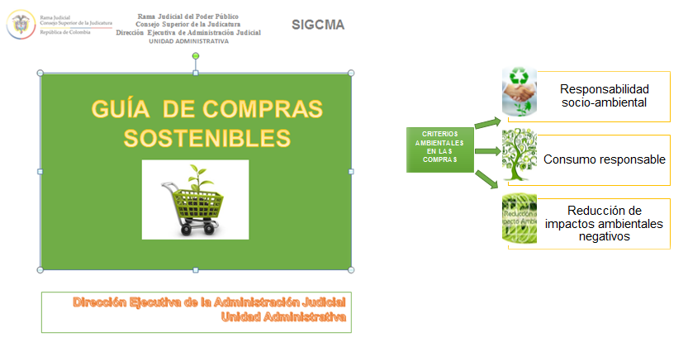

Slide 12
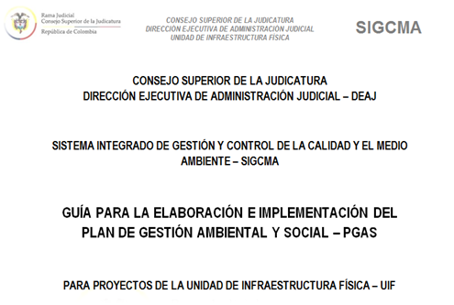

Slide 13
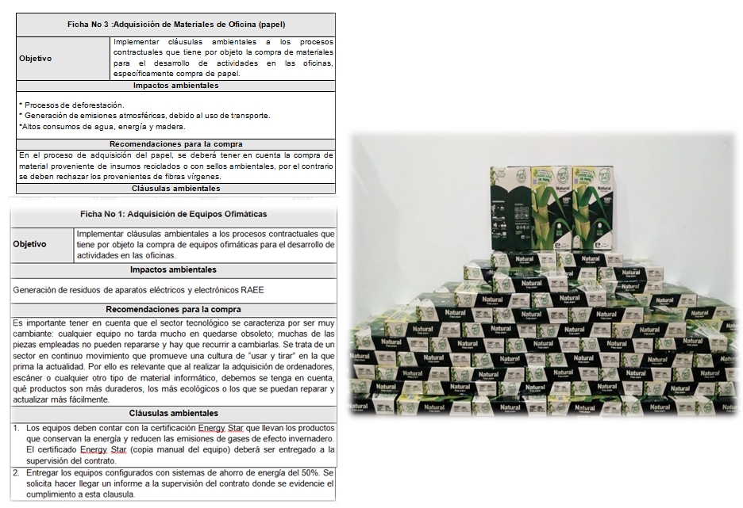

Slide 14
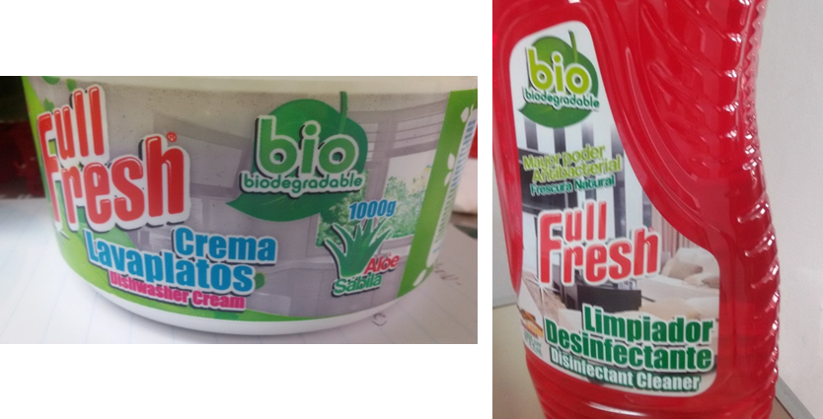

Slide 15
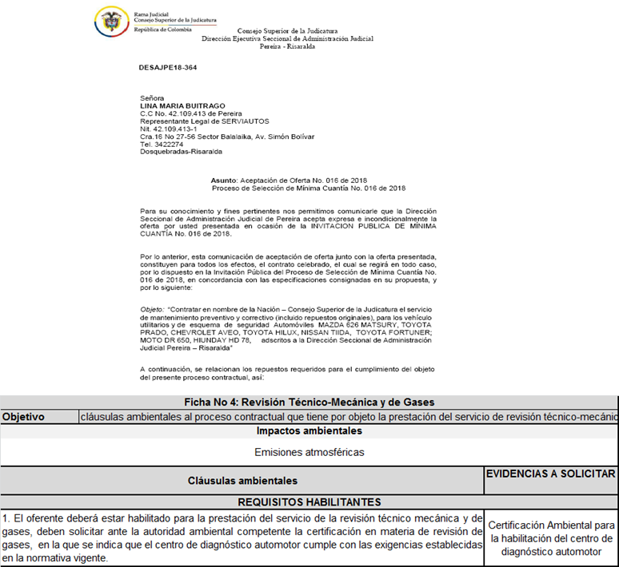

Slide 16
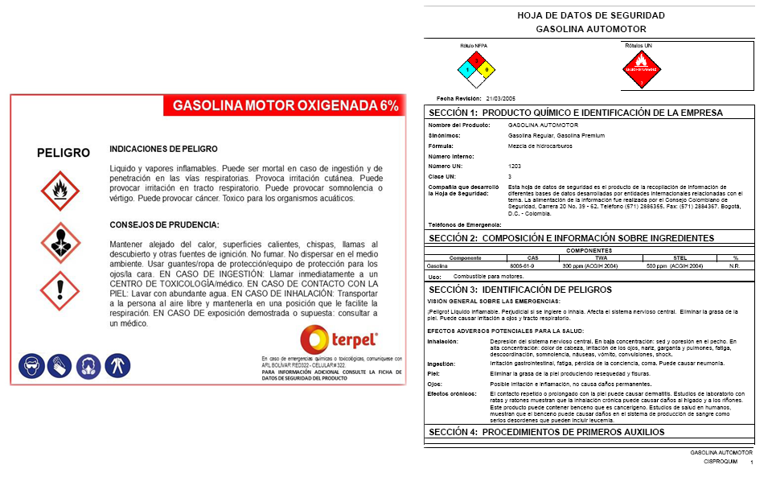

Slide 17
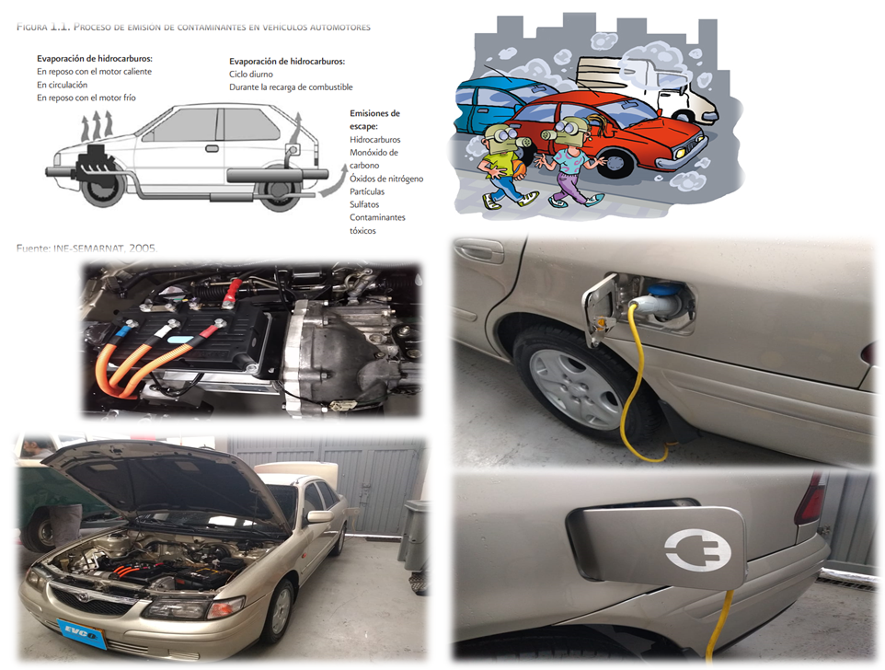

Slide 19
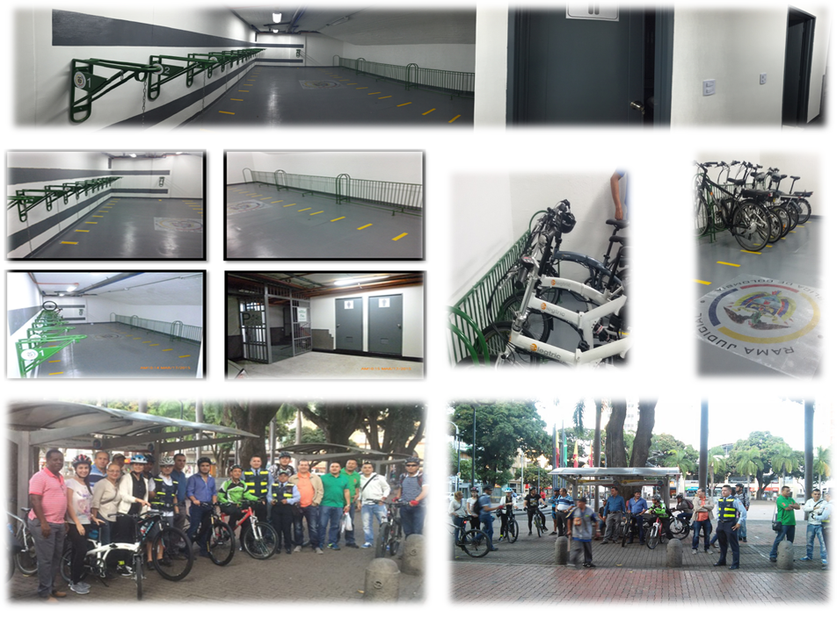

Slide 20
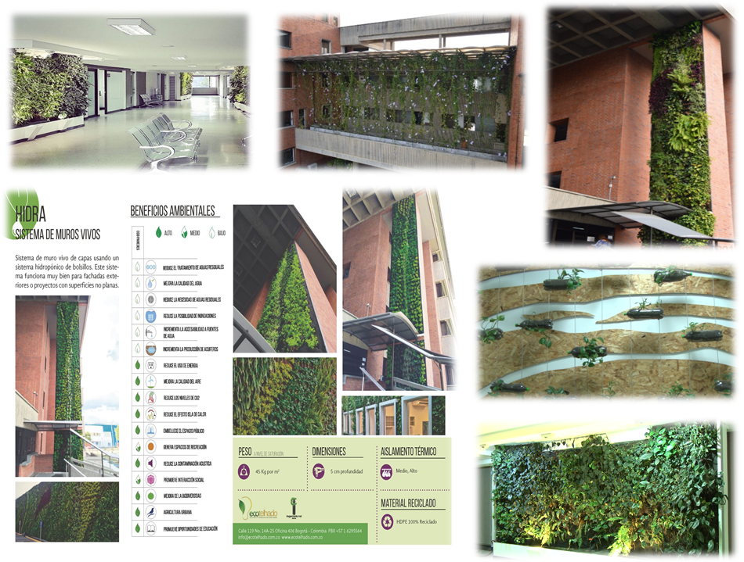

Slide 21
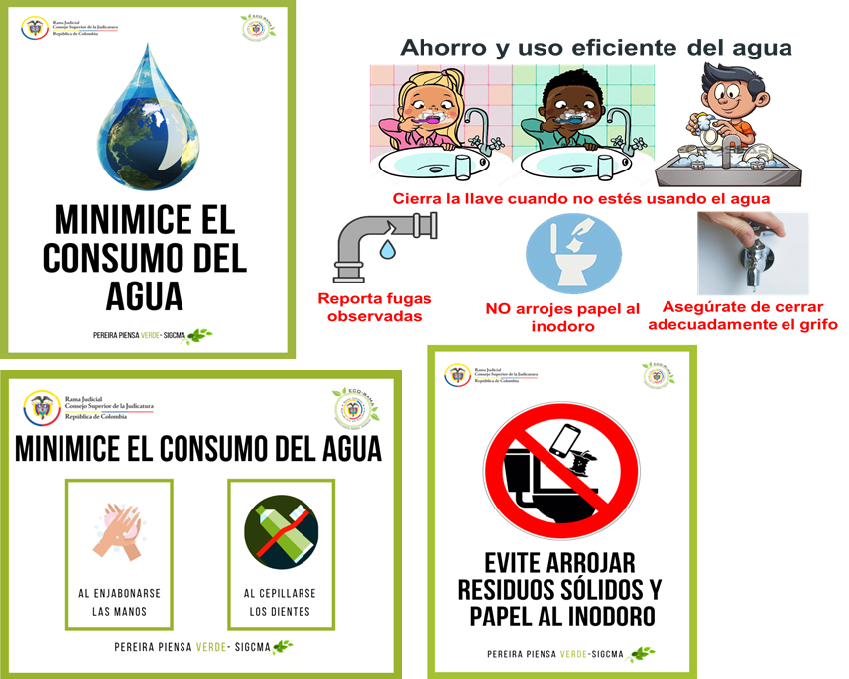

Slide 22
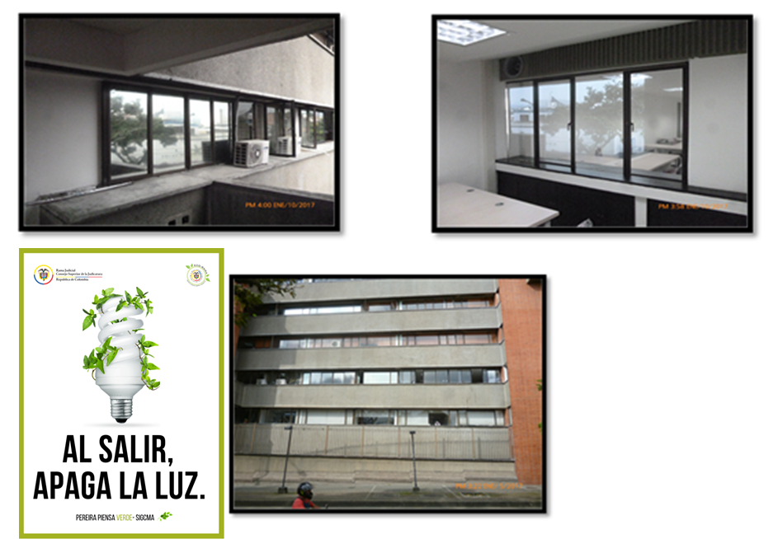

Slide 23
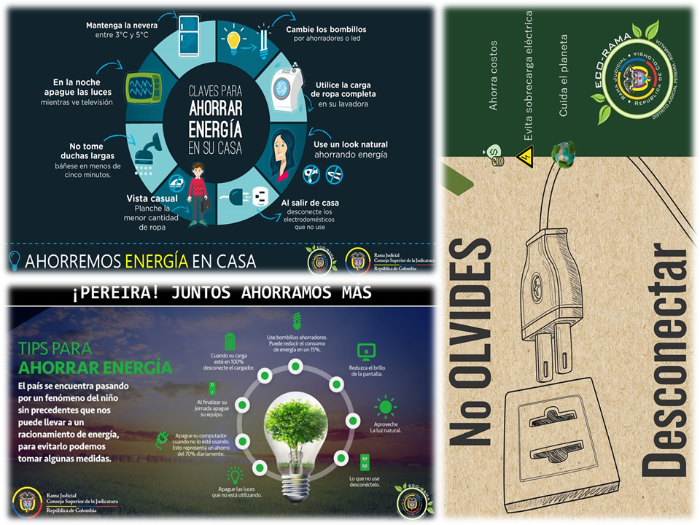

Slide 24
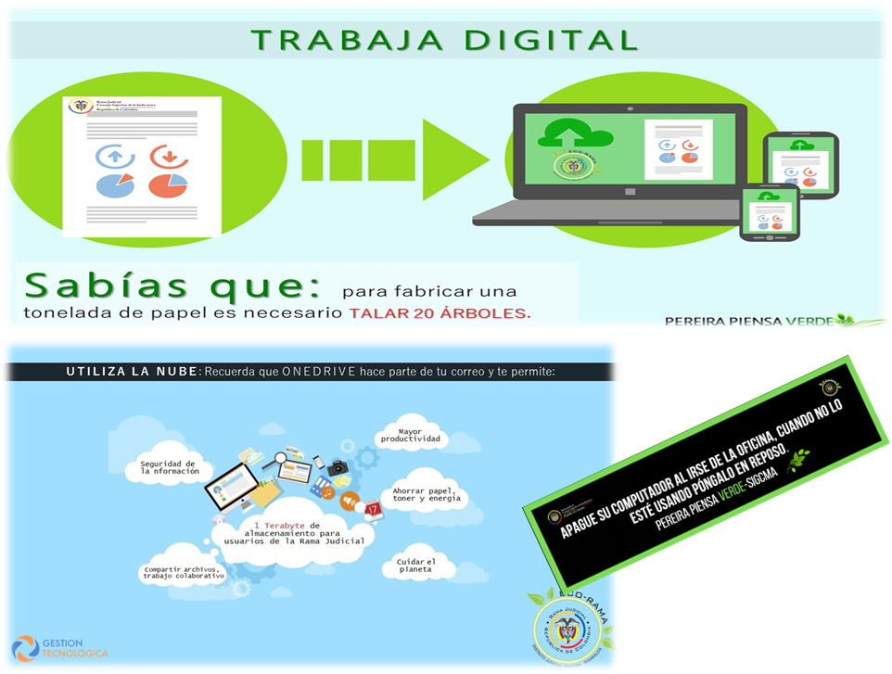

Slide 25
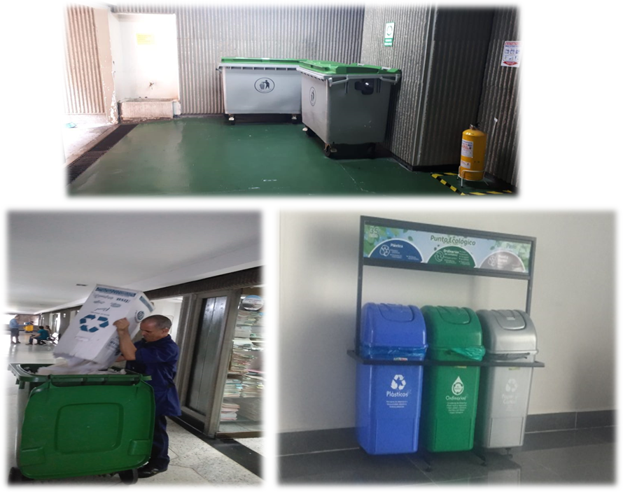

Slide 26
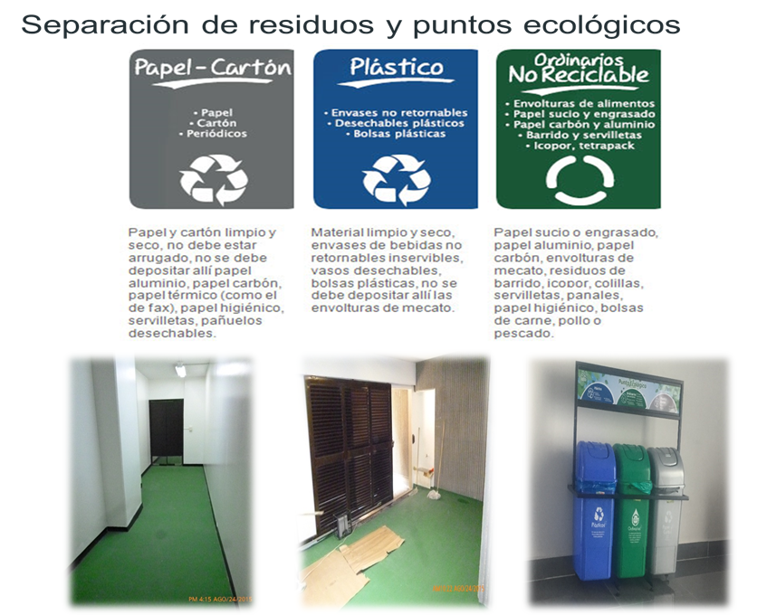

Slide 27
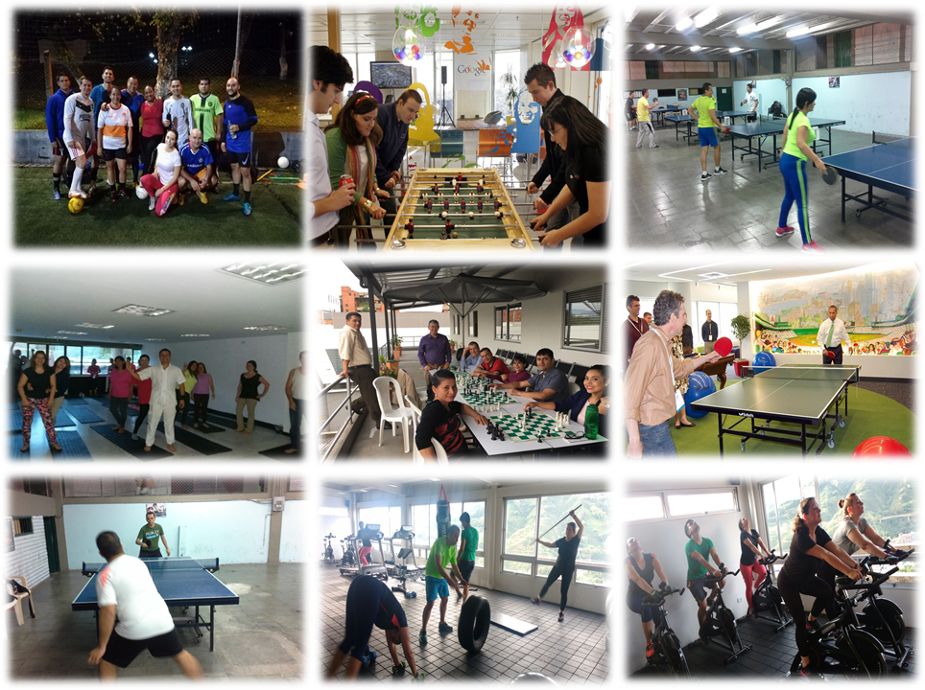

Slide 28
Gracias SIGCMA PEREIRA COMPROMETIDOS CON EL MEDIO AMBIENTE sigcmaper@cendoj.ramajudicial.gov.co

